Slide 1
다항 분포

Slide 2
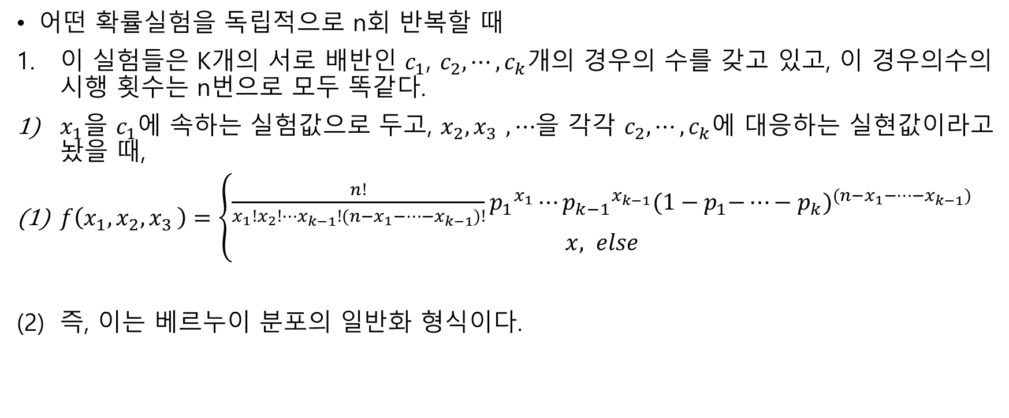
정의
어떤 확률실험을 독립적으로 n회 반복할 때
이 실험들은 K개의 서로 배반인 $c_{1}$, $c_{2},⋯,c_{k}개$의 경우의 수를 갖고 있고, 이 경우의수의 시행 횟수는 n번으로 모두 똑같다.
$x_{1}을$ $c_{1}$에 속하는 실험값으로 두고, $x_{2},x_{3}$ $,⋯$을 각각 $c_{2},⋯,c_{k}$에 대응하는 실현값이라고 놨을 때,
$f\left(x_{1},x_{2}{,x}_{3}\right)=\left\{\begin{aligned}\frac{n!}{x_{1}!x_{2}!⋯{x_{k−1}!(n−x}_{1}−⋯−x_{k−1})!}{p_{1}}^{x_{1}}⋯{p_{k−1}}^{x_{k−1}}{{(1−p}_{1}−⋯−p_{k})}^{(n−x_{1}−⋯−x_{k−1})} \\ &x, else\end{aligned}\right.$
즉, 이는 베르누이 분포의 일반화 형식이다.

Slide 3
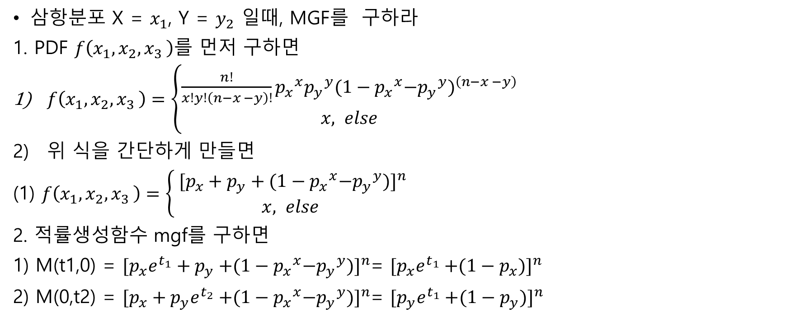
예제
삼항분포 X = $x_{1}$, Y = $y_{2}$ 일때, MGF를 구하라
1. PDF $f\left(x_{1},x_{2}{,x}_{3}\right)를$ 먼저 구하면
$f\left(x_{1},x_{2}{,x}_{3}\right)=\left\{\begin{aligned}\frac{n!}{x!y!\left(n−x −y\right)!}{p_{x}}^{x}{p_{y}}^{y}{(1−{p_{x}}^{x}{{−p}_{y}}^{y})}^{\left(n−x −y\right)} \\ &x, else\end{aligned}\right.$
위 식을 간단하게 만들면
(1) $f\left(x_{1},x_{2}{,x}_{3}\right)=\left\{\begin{aligned} [p_{x}+p_{y}+{(1−{p_{x}}^{x}{{−p}_{y}}^{y})]}^{n} \\ &x, else\end{aligned}\right.$
2. 적률생성함수 mgf를 구하면
1) M(t1,0) = $[p_{x}e^{t_{1}}+p_{y}{+(1−{p_{x}}^{x}{{−p}_{y}}^{y})]}^{n}$= $[p_{x}e^{t_{1}}{+(1−p_{x})]}^{n}$
2) M(0,t2) = $[p_{x}+p_{y}e^{t_{2}}{+(1−{p_{x}}^{x}{{−p}_{y}}^{y})]}^{n}$= $[p_{y}e^{t_{1}}{+(1−p_{y})]}^{n}$

Slide 4
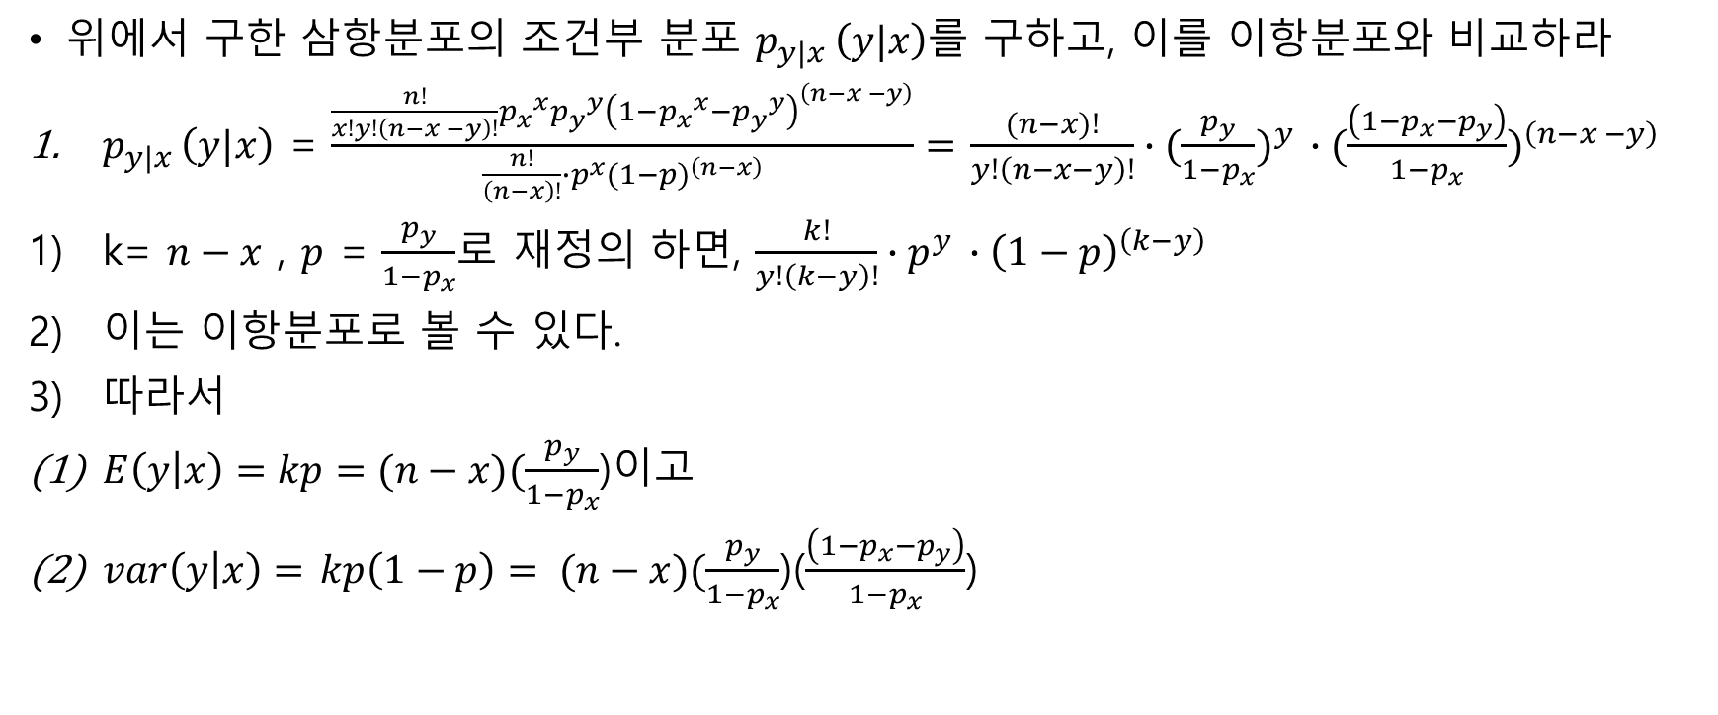
예제
위에서 구한 삼항분포의 조건부 분포 $p_{y|x }\left(y|x\right)$를 구하고, 이를 이항분포와 비교하라
$p_{y|x }\left(y|x\right)$ = $\frac{\frac{n!}{x!y!\left(n−x −y\right)!}{p_{x}}^{x}{p_{y}}^{y}{\left(1−{p_{x}}^{x}{{−p}_{y}}^{y}\right)}^{\left(n−x −y\right)}}{{\frac{n!}{\left(n−x\right)!}∙p}^{x}{(1−p)}^{\left(n−x\right)}}=$ $\frac{(n−x)!}{y!\left(n−x−y\right)!}∙{(\frac{p_{y}}{1−p_{x}})}^{y}$ $∙{(\frac{\left(1−p_{x}−p_{y}\right)}{1−p_{x}})}^{\left(n−x −y\right)}$
k= $n−x$ , $p$ = $\frac{p_{y}}{1−p_{x}}$로 재정의 하면, $\frac{k!}{y!\left(k−y\right)!}∙p^{y}$ $∙{\left(1−p\right)}^{\left(k−y\right)}$
이는 이항분포로 볼 수 있다.
따라서
$E\left(y | x\right)=kp=(n−x)(\frac{p_{y}}{1−p_{x}}$)이고
$var\left(y | x\right)=$ $kp\left(1−p\right)= (n−x)(\frac{p_{y}}{1−p_{x}}$)($\frac{\left(1−p_{x}−p_{y}\right)}{1−p_{x}}$)

Slide 5
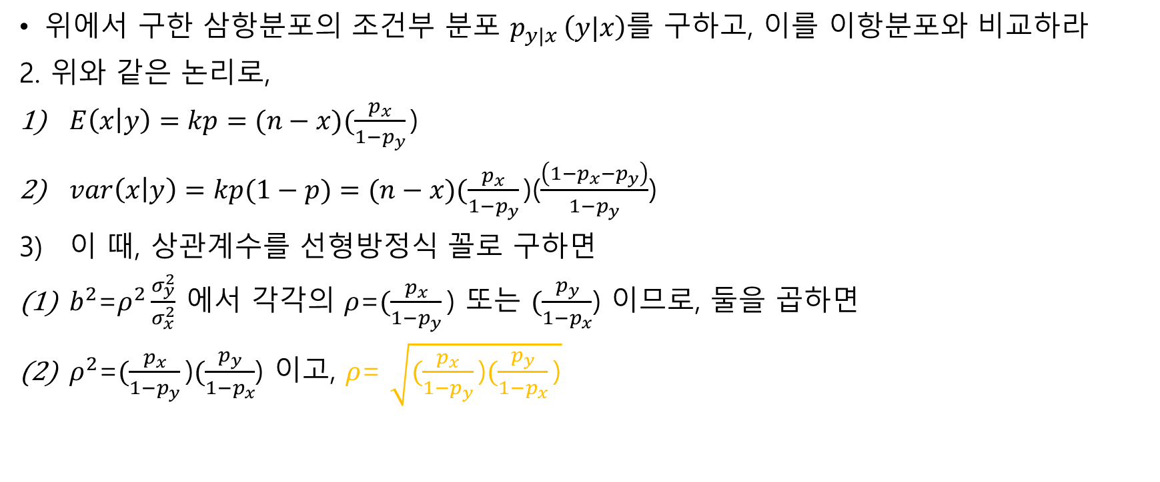
예제
위에서 구한 삼항분포의 조건부 분포 $p_{y|x }\left(y|x\right)$를 구하고, 이를 이항분포와 비교하라
2. 위와 같은 논리로,
$E\left(x | y\right)=kp=(n−x)(\frac{p_{x}}{1−p_{y}}\text{)}$
$var\left(x | y\right)=kp(1−p)=(n−x)(\frac{p_{x}}{1−p_{y}}\text{)}$($\frac{\left(1−p_{x}−p_{y}\right)}{1−p_{y}}$)
이 때, 상관계수를 선형방정식 꼴로 구하면
$b^{2}$=$ρ^{2}\frac{σ_{y}^{2}}{σ_{x}^{2}}$ 에서 각각의 $ρ$=$(\frac{p_{x}}{1−p_{y}}\text{)}$ 또는 $(\frac{p_{y}}{1−p_{x}}$) 이므로, 둘을 곱하면
$ρ^{2}$=$(\frac{p_{x}}{1−p_{y}}\text{)}(\frac{p_{y}}{1−p_{x}}$) 이고, $ρ$= $\sqrt{(\frac{p_{x}}{1−p_{y}}\text{)}(\frac{p_{y}}{1−p_{x}}\text{)}}$

